Slide 1

UE/C++ゼミ 第３回
UnrealEngineパート

Slide 2
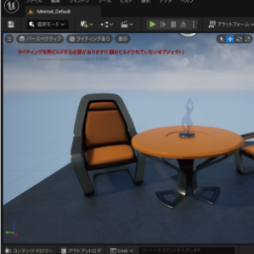
本日の内容
1-2 UnrealEditorを使おう！
レベルとエディタUIの基本構成
ビューポートとツールバー
パースペクティブメニュー
ライティングメニュー

Slide 3
1.レベルとエディタUIの基本構成
「レベル」、ウィンドウの基本構成について

Slide 4
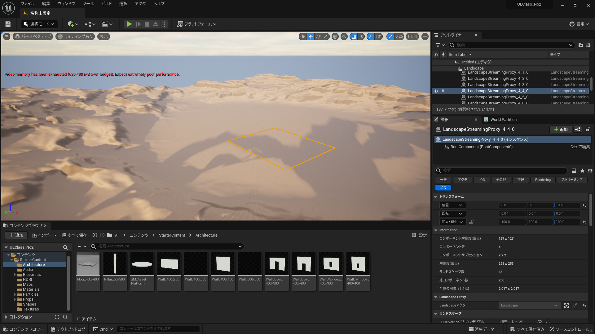
レベルとは
Unreal Engine（以降UE）では、制作するの3D空間のことをレベルと 呼ぶ。
実際の3Dゲームでは、このレベルをいくつも組み合わせて制作していく。
Unreal Editor（以降Editor）は、このレベルを作成・編集するエディタであるので、レベルエディタとも呼れる。

Slide 5
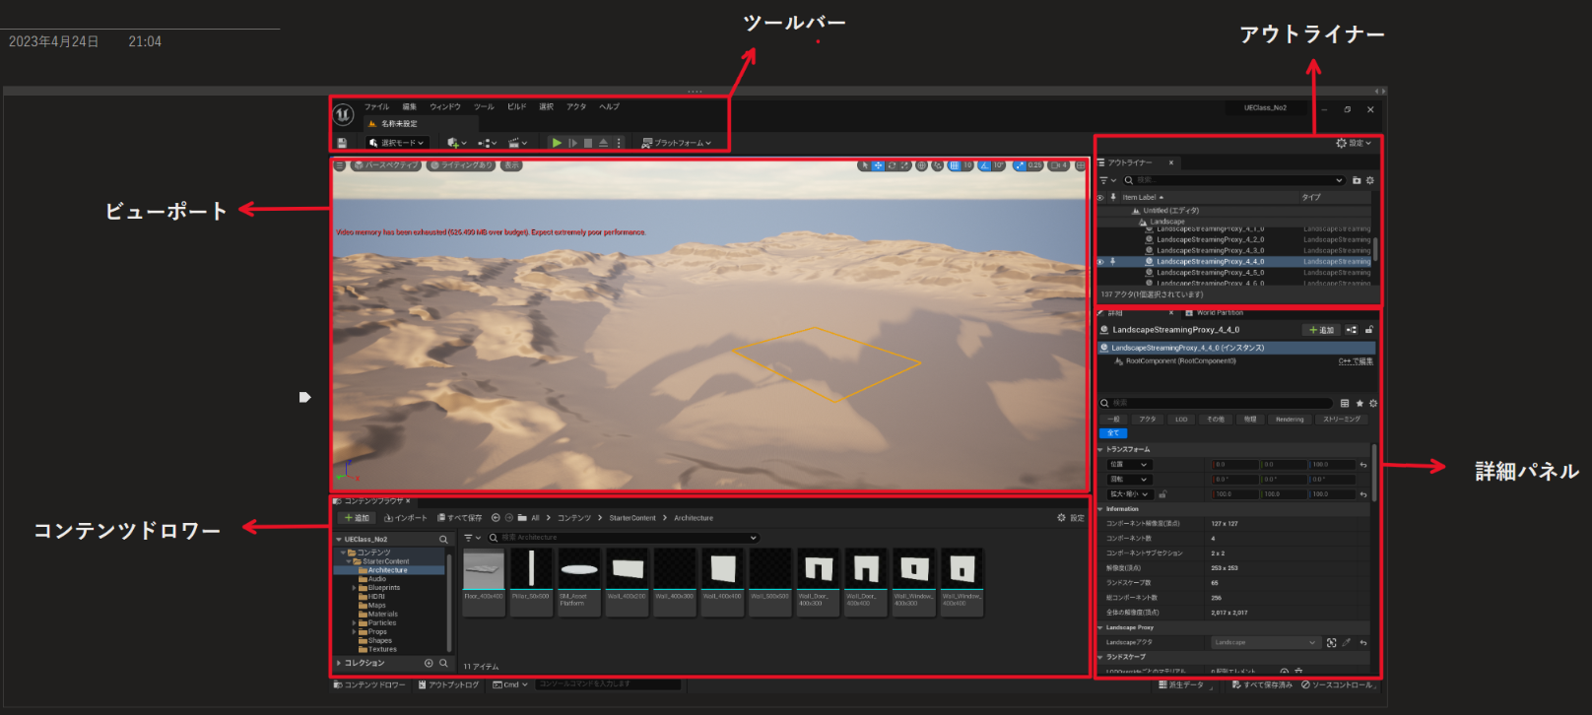
ウィンドウの基本構成
エディタ起動時、各領域には次のような名前がある。

Slide 6
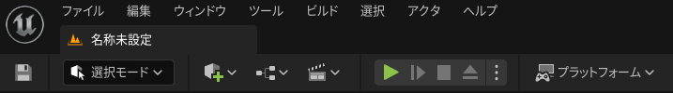
ウィンドウの基本構成 : ツールバー
ウィンドウ上部に位置する
ビューポートの操作機能、プラグインの読み込みなど、エディタ上の機能を呼び出せる。

Slide 7
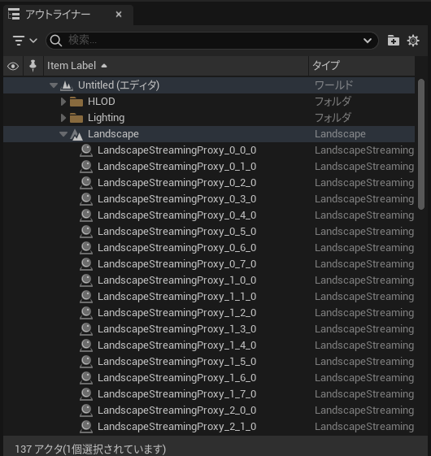
ウィンドウの基本構成 : アウトライナー
ウィンドウ右上に位置する。
現在のレベル上に配置した オブジェクトを、階層表示する。
オブジェクトを変更するときは、ここで選択をして編集することも可。

Slide 8
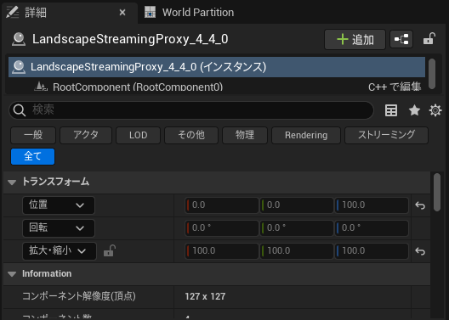
ウィンドウの基本構成 : 詳細パネル
アウトライナーの下に位置する。
選択したオブジェクトの詳細を表示 する。
オブジェクトの位置や、回転、拡大と縮小、マテリアルの設定など、選択 したオブジェクトの詳細設定を行う。

Slide 9
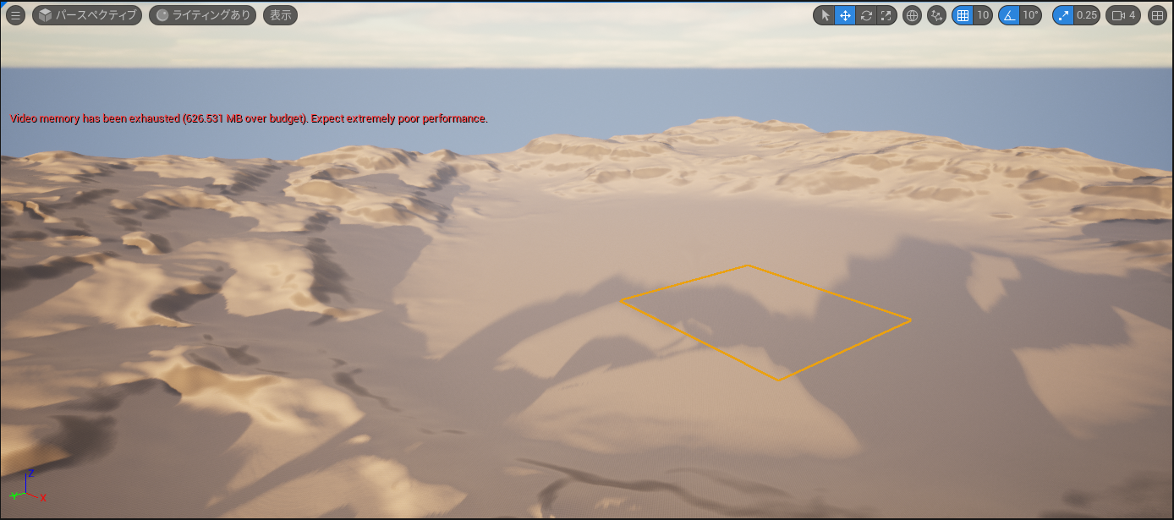
ウィンドウの基本構成 : ビューポート
画面中央に位置する。
編集中のレベルを表示する。
作成したオブジェクトを配置し、 実際のゲーム空間内で確認できる。
ここで直接オブジェクトを選択し、 編集することも可能。
オブジェクトをレベル内に表示することをレンダリングと呼ぶ。

Slide 10
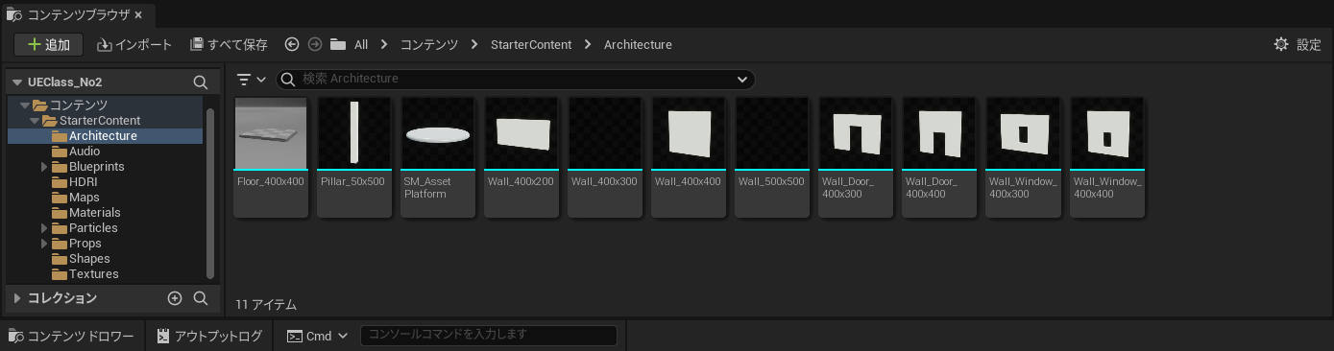
ウィンドウの基本構成 : コンテンツドロワー
ウィンドウ下部に位置する。
プロジェクト内で使用するリソースを格納しているディレクトリを管理する。
WindowsのExplorer
MacOSのFinder に相当。
ここから必要なリソースを選択し、 レベルに組み込むといったことを行える。
このリソースをコンテンツと呼ぶ。

Slide 11
2.ビューポートとツールバー
ビューポートツールバー、ビューポートオプション、ビューポートのレイアウト

Slide 12

ビューポートツールバー
ビューポート上部にある、アイコン群。
ビューポートの操作を行えるボタンが表示されており、押下することで、 ビューポートの設定が行える。
機能が多くかつアイコン表示なので、一度に覚える必要はなく、使ううちに 体に馴染ませていけばよい。

Slide 13
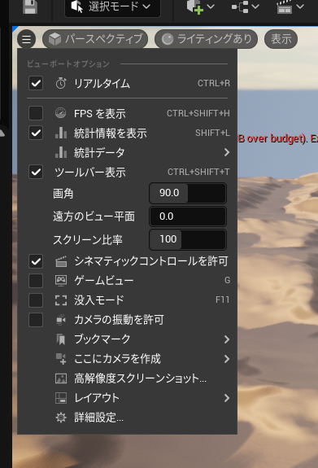

ビューポートツールバー：オプションメニュー
のアイコンを押下で表示される。
ビューポートオプションと呼ばれ、 各種ビューポートの表示設定を行うことができる。
ビューポート表示モードの 切替
統計情報の表示
ツールバーの表示/非表示
シネマティックプレビューの許可
リアルタイムレンダリングの有効/無効

Slide 14
ビューポートツールバー：オプションメニュー > レイアウト機能
ビューポートオプションの中で覚えておきたい機能の1つ。
ビューポートの画面を分割、複数表示することで様々なカメラ位置からの 表示を同時に行うことが可能になる。
メニュー中の「レイアウト」を選択すると、ビューポートの表示レイアウトを選択可能。
初期の表示形式に戻すには、「レイアウト」を再度選択し、「１画面」を 選択すればよい。

Slide 15
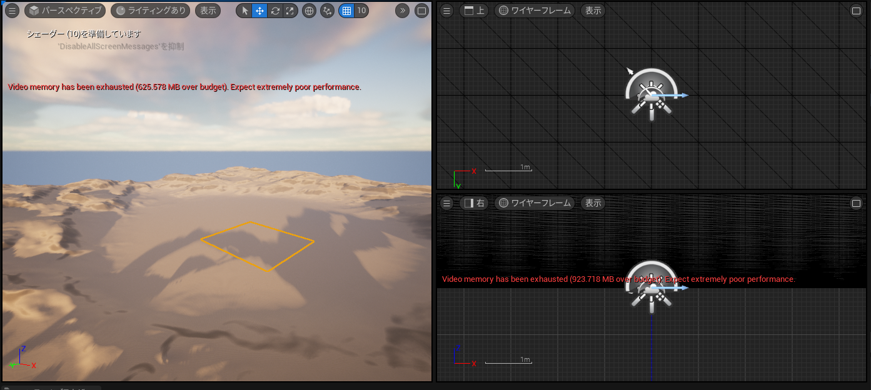
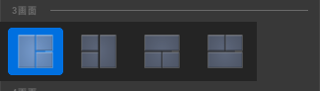
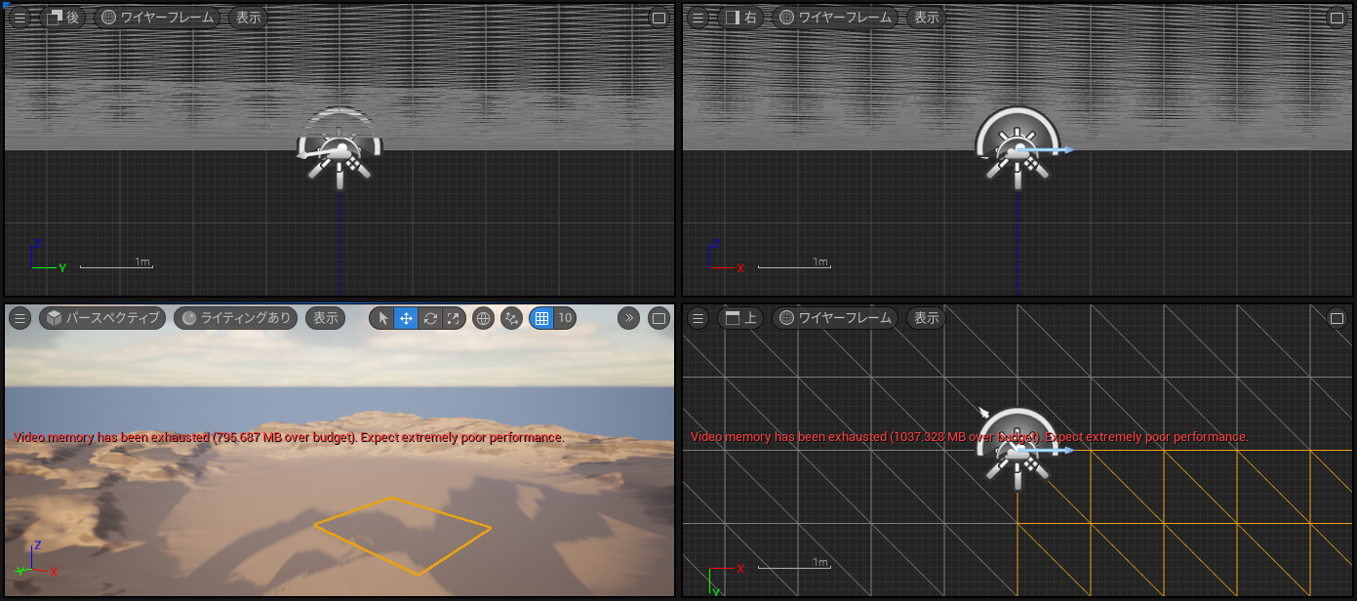
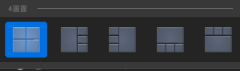
ビューポートツールバー：オプションメニュー > レイアウト機能
3画面レイアウト
4画面レイアウト

Slide 16
3.パースペクティブメニュー
「上下、左右」「前面、後」メニュー、ライティング、ワイヤーフレーム、プレイヤーコリジョン

Slide 17
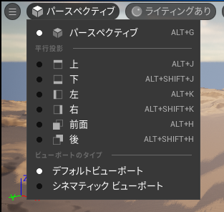
パースペクティブとは
パースペクティブモード
レベルを自由な方角から見た表示。
ビューポートのデフォルト表示形式。
ビューポートツールバーの左側にある、ビューポートの表示形式を変更できるメニューをパースペクティブメニューと呼ぶ。
パースペクティブメニューには複数の メニューがあり、ここから利用したい 形式を選択する。

Slide 18
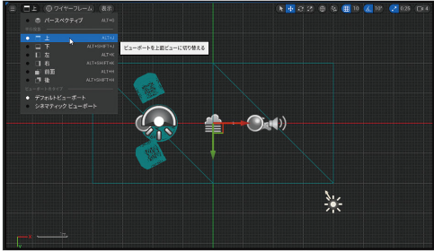
パースペクティブ：上下メニュー
レベルを上から見た表示形式
デフォルト設定では、ワイヤーフレームのみを表示。
下メニューの場合は、レベルを下から見た表示形式になる。

Slide 19
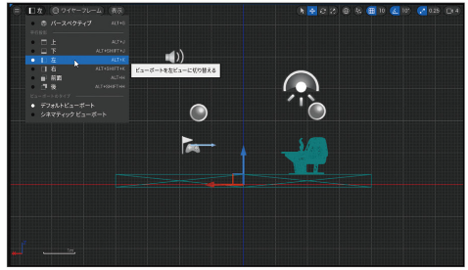
パースペクティブ：左右メニュー
レベルを横から見た表示になる。
デフォルトではワイヤーフレームのみの表示。

Slide 20
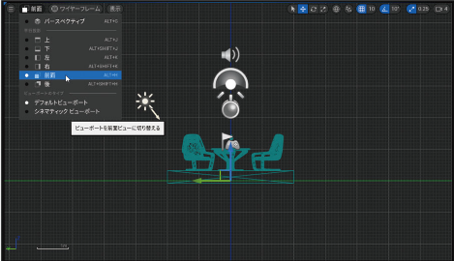
パースペクティブ：前面, 後メニュー
レベルを前、後から見た表示。
デフォルトではワイヤーフレームのみ。

Slide 21
ライティングメニュー
ライティングメニュー, ワイヤーフレームメニュー, プレイヤーコリジョン

Slide 22
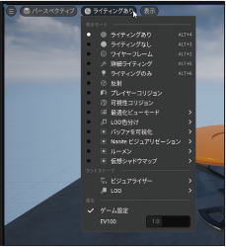
ライティングメニュー
パースペクティブメニューの右隣にある。
ビューポートのレンダリング形式に 関する設定を行える。
デフォルト設定は、「ライティングあり」に設定されている。

Slide 23
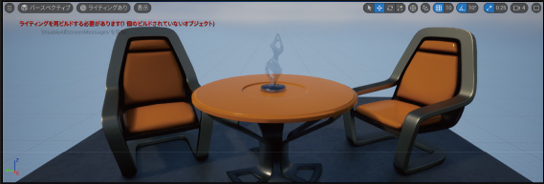
ライティングメニュー：ライティングあり
デフォルトのレンダリング設定。
レベル上のオブジェクトに対して、 ライト（光源）による表示を行う。
ライトの当たる部分は明るく、反対にライトの当たらない部分は暗く表示 する。
簡易レンダリングであるので、厳密に光の反射などを再現はしない。

Slide 24
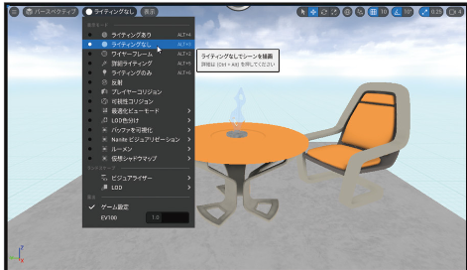
ライティングメニュー：ライティングなし
ライトの描画をオフにした表示。
各オブジェクトに対する、ライト効果は表示されない。
軽量なレンダリングが可能なので、 スペックの低いマシン向けの形式。

Slide 25
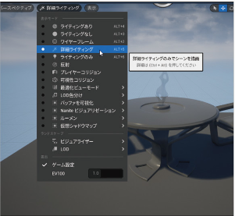
ライティングメニュー：詳細ライティングメニュー
「ライティングあり」よりも厳密なライト効果を計算しレンダリングする形式。
オブジェクトの表面の形状や色合いに応じて、ライト効果の変化を厳密に再現する。
「法線マッピング」と呼ばれる技術を 使用して表示する。
この形式の時はオブジェクトの色などは無視されるので、 ライティングのレンダリングのみ。

Slide 26
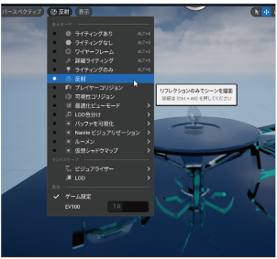
ライティングメニュー：反射メニュー
ライティングによる光の反射を確認 するための形式。
各オブジェクトは透明色になり、光の反射状態を確認することができる。

Slide 27
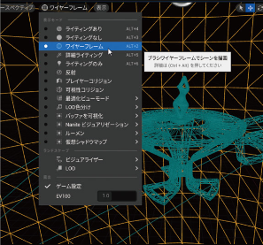
ワイヤーフレームメニュー
レベル上のオブジェクトの形状のみを表示する形式。
色や、光の反射などは非表示にされるが、詳細な形状をワイヤーフレームで確認する際に使用する。

Slide 28
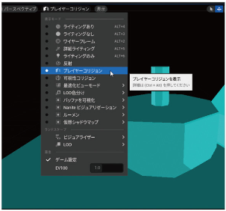
プレイヤーコリジョンメニュー
物理エンジンを使用した際の物理的な形状を表示する形式。
物理エンジンを使用した際の オブジェクトの物理的な形状を、 コリジョンと呼ぶ。

Slide 29
まとめと次回の範囲
Editorの各UIの説明
Editor上の各基本機能の解説
ビューポートのレイアウト機能
パースペクティブメニュー
ライティングメニュー
次回はテキストP.38~
「表示」メニューについて

